Slide 1
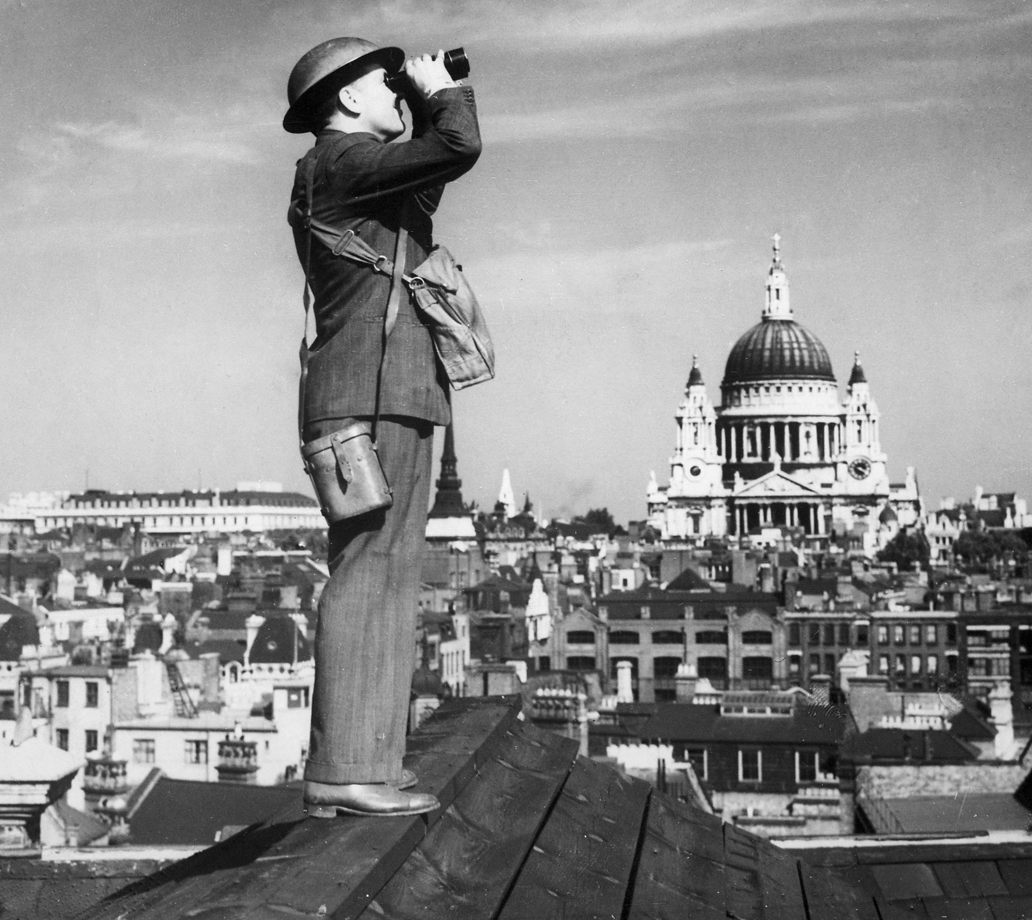
BITVA O BRITÁNII
28. hodina

Slide 2
Library - Kahoot!

Slide 3
PRÁCE S VIDEEM ☺
QR CODE PRO VIDEO

Slide 4
OTÁZKY A ODPOVĚDI K SAMOSTATNÉ PRÁCI S VIDEEM

Slide 5
1. Kdo v polovině roku 1940 ještě jako téměř jediný vzdoruje Hitlerovi?
2. Na jaké město omylem zaútočilo německé letectvo?
3. Na které město na oplátku zaútočili Britové?
4. Jaká byla zkratka britského královského letectva?
5. Kolik cca letadel Luftwaffe zaútočilo 7. 9.1940 na Londýn?
6. Kolik nocí pokračoval nálet Luftwaffe na Londýn?
7. Ochromily nálety Londýn, jeho život a soudržnost obyvatel?
ANO x NE
8. Jeden z největším protileteckých krytů bychom našli v …?
9. Bombardování Londýna umožnilo opravu britských letišť a letadel.
ANO x NE
10. Britové bitvu o svou zemi vyhráli.
ANO x NE
VELKÁ BRITÁNIE
LONDÝN
BERLÍN
RAF
LONDÝNSKÉM METRU
1 000
57

Slide 6
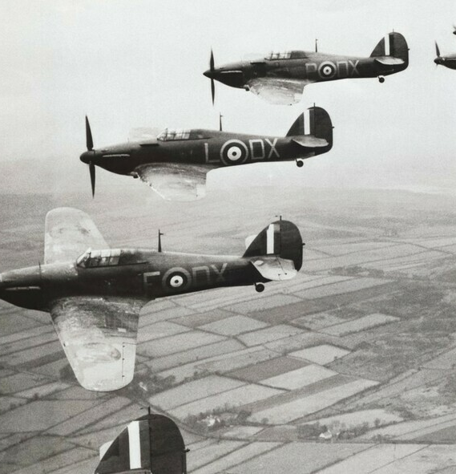
LETECKÁ BITVA O BRITÁNII - SHRNUTÍ
VB – další německý cíl
premiérem v roce 1940 WINSTON CHURCHILL – nehodlal Německu ustupovat nebo nabízet mír
Německo potřebovalo před vyloděním ovládnout vzdušný prostor a tím oslabit VB
britské královské letectvo – RAF x německé letectvo Luftwaffe
v bojích o Británii se vyznamenali českoslovenští letci
Velká Británie nakonec uhájena → Hitlerova první velká prohra

Slide 7
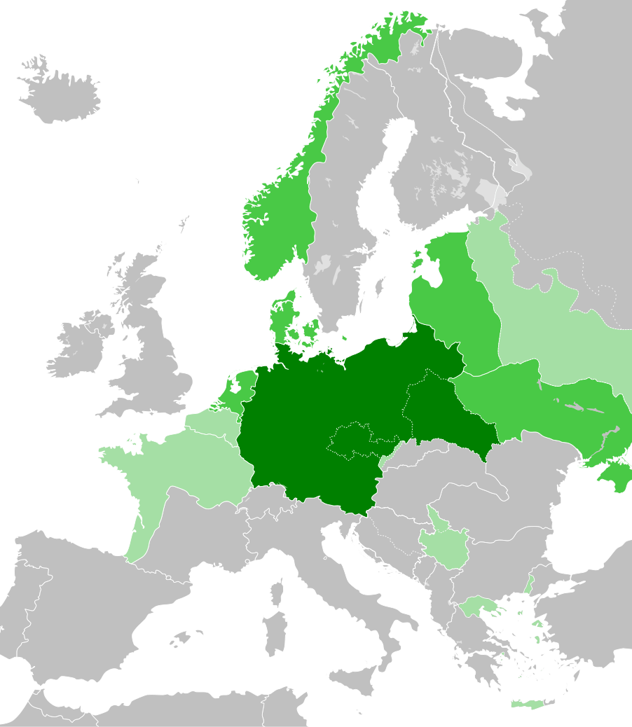
OBSAZENÍ BALKÁNU
taktika BLESKOVÉ VÁLKY zatím Německu vycházela
na jaře 1941 zaútočilo na Balkán a obsadilo Jugoslávii a Řecko, včetně Kréty → zajištěné zázemí pro útok na SSSR
v polovině 1941 ovládalo Německo téměř celou Evropu
NACISTICKÉ NĚMECKO v době své největší nadvlády nad Evropou (poč. roku 1942)

Slide 8
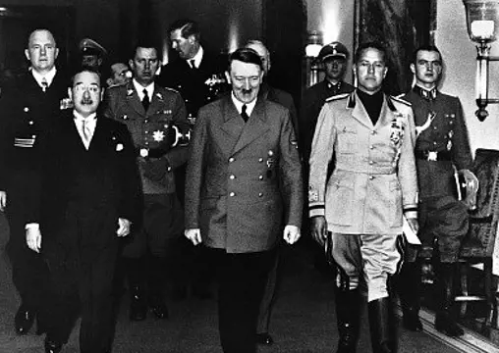
NOVÉ SPOJENECTVÍ
v roce 1940 byl tak podepsán pakt tří fašistický států světa – Německa – Itálie – Japonska
dostal název podle jejich hlavních měst
OSA _______________________
BERLÍN – ŘÍM - TOKIO

Slide 9
28. OTÁZKY – BITVA O BRITÁNII
Který stát jako téměř jediný z Evropy ještě vzdoroval v polovině roku 1940 nac. Německu?
2. Uhájil/a/o svoji pozici?
3. Kdo se v tomto státě stal novým premiérem?
4. Kam směřovaly Hitlerovy další kroky k ovládnutí Evropy?
5. Proč Hitler směřoval právě sem?
6. Jak nazýváme nově vzniklé spojenectví faš. států?
VELKÁ BRITÁNIE
ANO
WINSTON CHURCHILL
NA BALKÁN
ZÍSKAT ZÁZEMÍ PRO ÚTOK NA SSSR
OSA BERLÍN – ŘÍM - TOKIO

Slide 10
POKUD ZBYDE ČAS - VIDEO
Založení 310. československé stíhací perutě RAF (12. červenec 1940) | Stream

